Slide 1







Belgian Institute for Sustainable IT asbl/vzw
Ecologische impact van
digitale technologie & communicatie
contact@isit-be.org
https://isit-be.org
linkedin.com/company/isit-be
NB: cette présentation n’a pas pour but d'être partagée seule. Sans les commentaires de son auteur, elle pourrait éventuellement induire en erreur ou aboutir à des contre-sens. N'hésitez pas à nous contacter. Toute utilisation de cette presentation à des fins marketing est strictement interdite et son utilisation et partage doit être approuvée par le Belgian Institute for Sustainable IT ASBL/VZW.
Notes:
<number>

Slide 2





Wat we doen
Goede praktijken promoten
Als referentiepunt fungeren
Tools, gidsen en opleidingen bieden
Ondersteuning geven voor verantwoorde digitalisering
Kennis en expertise delen
Notes:
92 en France, 38 en Belgique et 4 en Suisse, total 134 membres

Slide 3













































































76 leden in België
Janvier 2024

Slide 4

En wat met de ecologische impact van digitale technologieën ?
Notes:
<number>

Slide 5
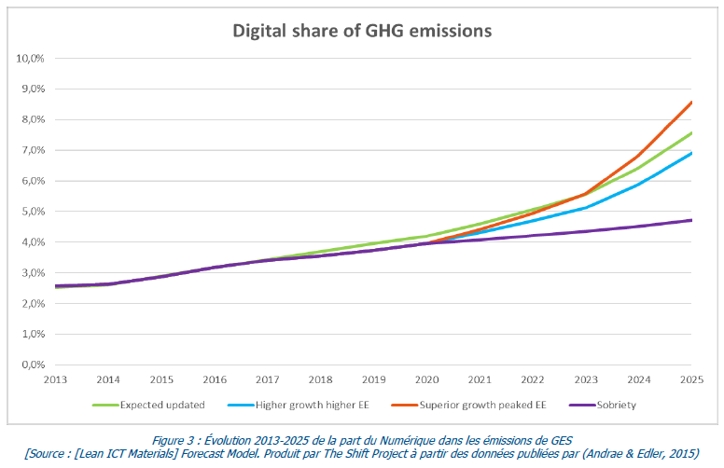


Meer broeikasgassen dan luchtvaart
https://theshiftproject.org/en/article/lean-ict-our-new-report/
Notes:
Groene lijn
Paarse = soberheid
Ongeveer 10% van de wereldwijde elektricitetis consumptie komt van IT
The IT sector stoot tevens 4% of alle broeikasgassen wereldwijd uit
Momenteel groeit de IT sector met 9% per jaar, dubbel zo snel als de meeste andere sectoren .
<number>

Slide 6
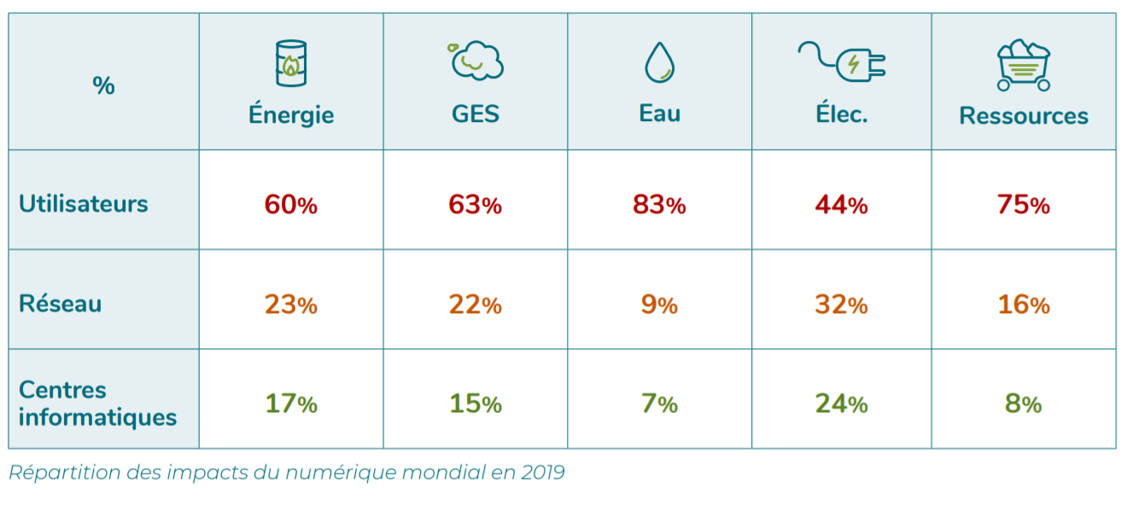



Belangrijkste bron van de impact?
Energie
Broeikasg.
Water
Elektriciteit
Bronnen
Gebruikers apparatuur
Netwerken
Data centers
https://www.greenit.fr/2019/10/22/12982/ - « Empreinte environnementale du numérique mondial », Frédéric Bordage, GreenIT.fr, 2019
Notes:
Grootse impact komt van de productie van digitale apparatuur ! (Bronnen)
The environmental impact of the digital world comes mainly from
User equipment : → 40 milliards
Network→ 1 milliard
Data centres → 100 miljoen serveurs
<number>

Slide 7

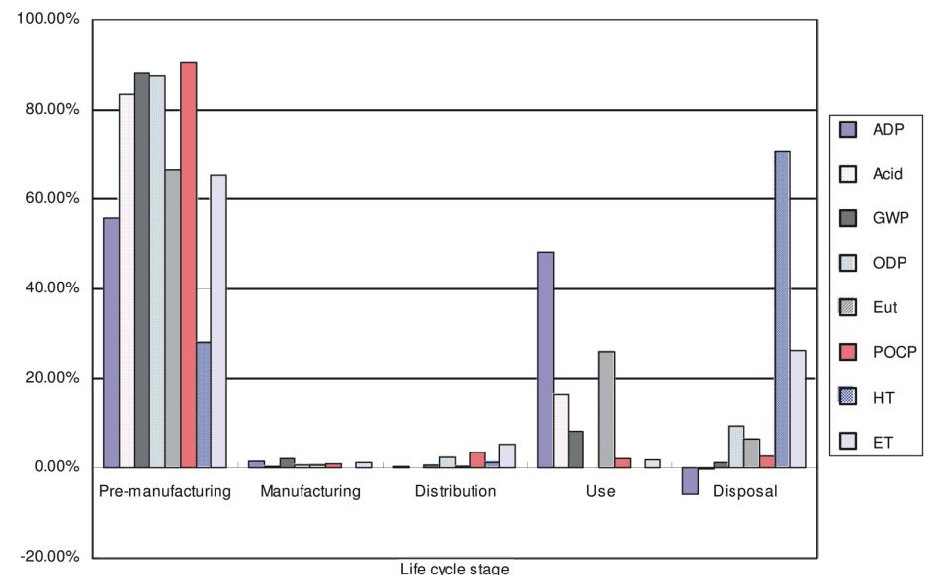
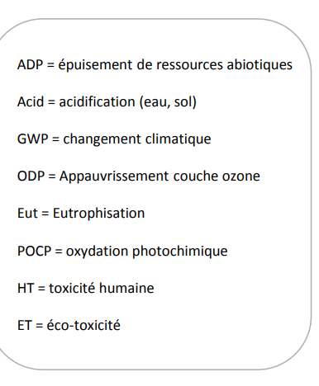







Eerste LCA van een laptop (2006)
Bron: UC Koreaanse PC, recyclagepercentage van 46%, Choi et al, 2006
Notes:
L'eutrophisation est une forme singulière mais naturelle de pollution de certains écosystèmes aquatiques qui se produit lorsque le milieu reçoit trop de matières nutritives assimilables par les algues et que celles-ci prolifèrent.
La pollution photochimique (ou pollution photo-oxydante) est un ensemble de phénomènes complexes conduisant à la formation d’ozone (O₃) et d’autres composés oxydants (tels que peroxyde d’hydrogène, aldéhydes, peroxy acétyl nitrate (PAN)) à partir de polluants primaires (appelés précurseurs) : oxydes d’azote (NOx), composés organiques volatils non méthaniques (COVNM), monoxyde de carbone (CO) et méthane (CH₄), et d’énergie apportée par le rayonnement ultra-violet (UV) solaire. Cette pollution atmosphérique riche en ozone, appelée aussi « smog », se rencontre dans la basse couche de l’atmosphère, ou troposphère (0 à 8-10 km d’altitude). La durée de vie de l’ozone dans la troposphère est de quelques semaines mais cette durée de vie est plus courte au niveau de la couche limite (partie de l’atmosphère sensible à la présence de la surface terrestre (continentale ou océanique). Son épaisseur varie de quelques centaines de m (la nuit) à 2 à 3 km (le jour)).
Une écotoxicité identifie la toxicité d'une substance pour le milieu vivant, incluant les effets anthropogéniques; la toxicité peut être locale ou limitée à un écosystème. En écotoxicologie, le potentiel d'écotoxicité se calcule au niveau de la qualité des écosystèmes pour être ensuite transposé et rapporté au kg de substance équivalente. L'écotoxicité d'un milieu est visuellement constaté par la dégradation induite par la pollution issue de produits chimiques, en particulier les produits phytosanitaires (antifongiques, herbicides, pesticides...) destinés à éliminer les nuisibles en culture. Ces produits pénètrent dans le sol et se retrouvent par exemple dans les eaux souterraines : il y a à la fois pollution terrestre dans un premier temps, puis pollution aquatique au final. La pollution par les métaux lourds (arsenic, Cadmium, mercure, plomb...) provient essentiellement des activités humaines industrielles ou aux transports.

Slide 8
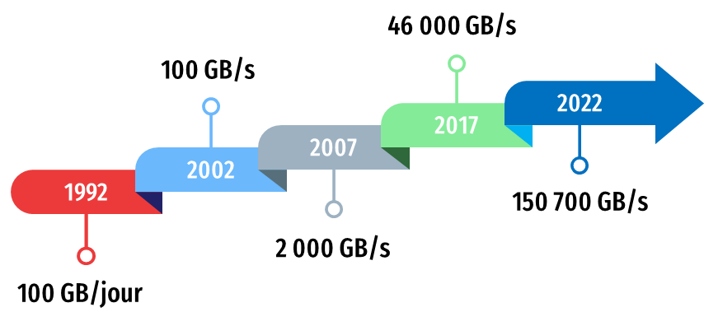
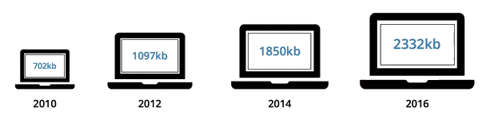
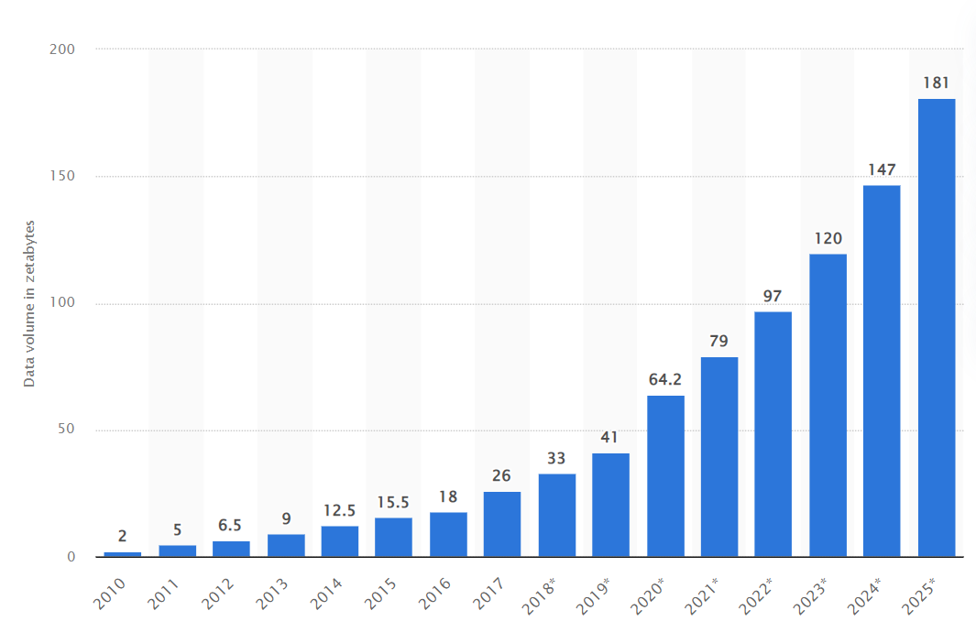
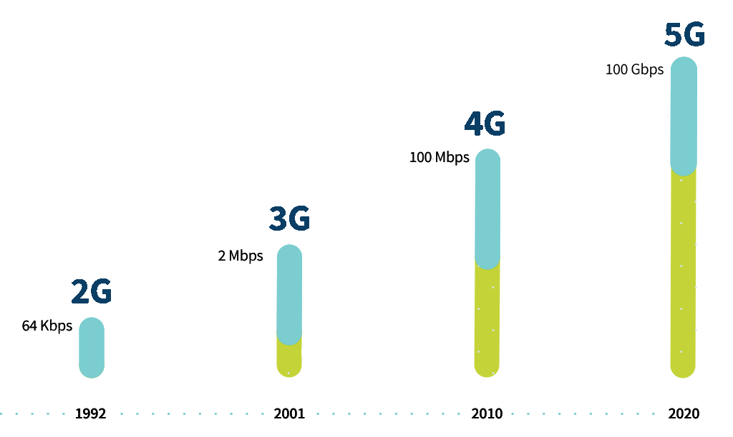
Steeds meer gegevens
+317%
Evolutie internetverkeer in de wereld (IP)
Evolutie volume internetpagina’s (2010-2016) (informatiestress)
Evolutie capaciteit mobiele netwerken
Volume
gecreëerde / gecopieerde / verbruikte gegevens in de wereld
(2010 – 2025)
https://unctad.org/system/files/official-document/der2019_overview_en.pdf https://httparchive.org/reports/page-weight
https://www.ctia.org/news/we-just-have-that-connection-a-brief-history-of-mobile-broadband https://www.statista.com/statistics/871513/worldwide-data-created/
Notes:
Mail :
Vous envoyez un mail avec une pièce jointe
Le data center de votre fournisseur d’accès réceptionne, traite, stocke votre message et le retransmet au réseau
data center du fournisseur d’accès de votre correspondant réceptionne, traite, stocke votre message et le retransmet au réseau
Requête Web: vous → page de moteur → home page → recherche → il donne les résultats → vous choisisez → data center de l’hébergeur du site → vous avez accès au site + COOKIES ET TRACKERS
<number>

Slide 9
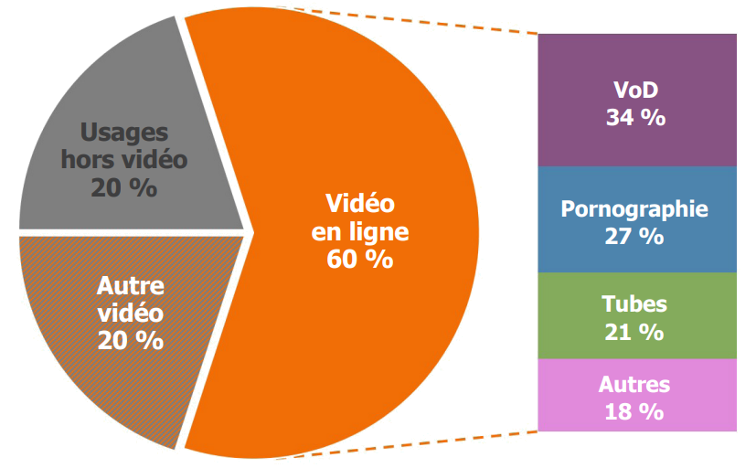
Steeds meer gegevens
+317%
Evolutie internetverkeer in de wereld (IP)
Evolutie volume internetpagina’s (2010-2016) (informatiestress)
Évolution des capacités de transfert des réseaux mobiles
Volume
gecreëerde / gecopieerde / verbruikte gegevens in de wereld
(2010 – 2025)
Verdeling gegevensstromen: 80% ervan zijn video’s !
https://unctad.org/system/files/official-document/der2019_overview_en.pdf https://httparchive.org/reports/page-weight
https://www.ctia.org/news/we-just-have-that-connection-a-brief-history-of-mobile-broadband https://www.statista.com/statistics/871513/worldwide-data-created/
Notes:
Mail :
Vous envoyez un mail avec une pièce jointe
Le data center de votre fournisseur d’accès réceptionne, traite, stocke votre message et le retransmet au réseau
data center du fournisseur d’accès de votre correspondant réceptionne, traite, stocke votre message et le retransmet au réseau
Requête Web: vous → page de moteur → home page → recherche → il donne les résultats → vous choisisez → data center de l’hébergeur du site → vous avez accès au site + COOKIES ET TRACKERS
<number>

Slide 10
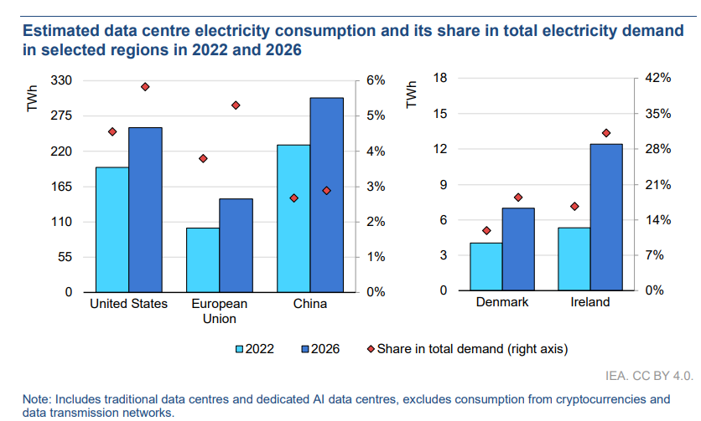
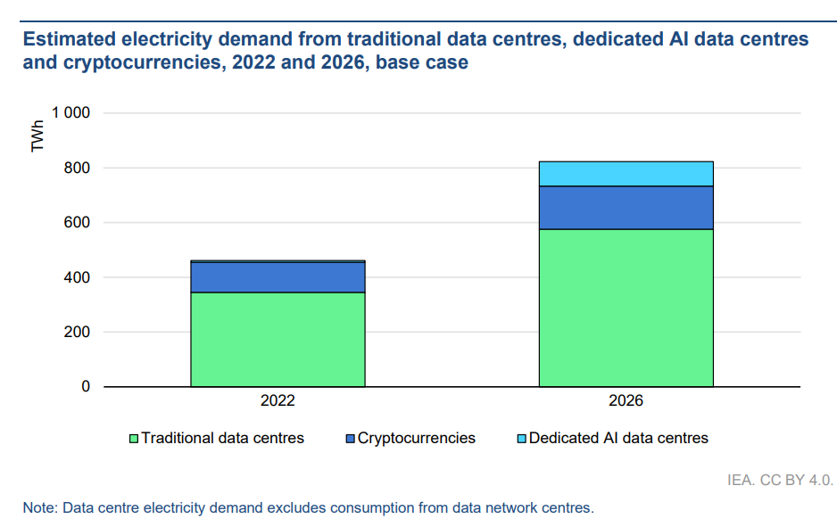
Datacenters in de wereld
vragen steeds meer energie
https://iea.blob.core.windows.net/assets/ddd078a8-422b-44a9-a668-52355f24133b/Electricity2024-Analysisandforecastto2026.pdf
Notes:
2.4 Digital affluence hypergrowth underpins dominant business models Big Tech companies are essentially Multi Sided Platforms (MSP) and derive most of their revenue from advertising. Such platforms act as intermediaries in accessing information, content, services, or goods published or provided by third parties. Beyond their technical interfaces, they organize and prioritize content for presentation and connection to end users. An MSP can be defined as an organization that creates value primarily by enabling direct interactions between two (or more) distinct types of affiliated customers (Hagiu & Wright, 2015).
It attracts users on one side of the market by offering services at an apparent zero cost and earns revenue on the other side of the market. The goal of a platform is to maximize the number and engagement of its users. This will allow, directly, an increase in the transactions made by the users and, indirectly, the collection of more data in order to improve the content offered to users and extend the time they spend on the platform. MSPs monetize these data by providing targeted advertising services and/or selling information based on these data to third parties. Consequently, the MSPs develop techniques (for instance addictive design such as autoplay, constant scrolling, embedded videos, ads, pop-ups, thumbnails, autoplay of the upcoming videos, removal of start and end credits in series episodes, automatic preview of videos before they start, automatic re-fresh of the news feed when the user is about to leave, etc.) to stimulate user engagement: “To intensify data extraction, platforms employ algorithms that promote content that is more likely to trigger user engagement.
As a result, information is assessed regarding its utility for the platform, not for the user. The reason is simple: the longer a user remains on a platform, the more behavioural data and personal information is generated, in turn, increasing the revenue stream” (Frick et al. 2021: 10). “Users” and “user engagement” can therefore be considered as the main drivers of current and future revenue streams underpinning the stock market value. As Birch et al. (2021: 162) points it out, “Big Tech firms turn “users” and “user engagement” into assets through the performative measurement, governance, and valuation of user metrics (e.g., user numbers, user engagement), rather than extending ownership and control rights over personal data per se.” In order to maximize their ability to attract users, develop user engagement, and enhance control of access to users, Big Tech deploy a number of techniques and practices (“techcraft” according to Birch et al. (2021), “artifacts” according to Cohen (2017)) to stimulate, monitor, and analyze the presence of users on their platforms. Such practices lead to mass accumulation of personal data and rely on an exponential use of digital technology, e.g., video messages, higher quality video standards, algorithms, and artificial intelligence. This results in an exponential rise of digital affluence – further stimulated by the fact that Big Tech companies only bear part of the resulting financial or environmental costs. For instance, Big Tech companies do not pay for the actual costs of using networks and enduser devices, and they are not required to measure the scope 3 part of their GHG emissions. It follows from the description of this business model that there should be a high degree of correlation between stock market value, revenue, and digital affluence, itself impacting energy consumption. In order to check the reality of this correlation, we ran a quantitative 16 Why dominant business models in the digital sector make it unsustainable analysis, with the examples of Google and Meta. The analysis was conducted over a fiveyear period, using publicly available data on market capitalization, revenue, and energy consumption. Detailed information can be found in Annex 2. Both Google and Meta saw their revenue and market capitalization increase at high growth rates between 2015 and 2020 (as far as revenue is concerned this trend is still valid on a mid-term perspective, though the timing and the size of its Metaverse investments led to a plunge in Meta’s market capitalization in 2017). Their energy consumption followed a similar trend (see Figure 8 and Figure 9; in 2021, Google’s energy consumption increased by 21% and Meta’s by 31%, 2022 figures are not yet known).
<number>

Slide 11
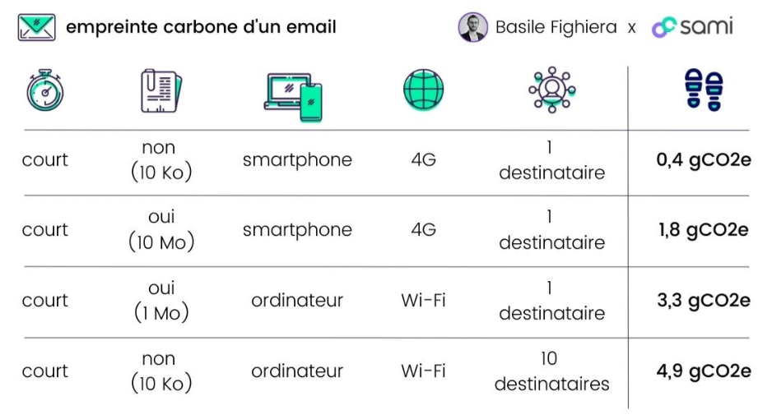
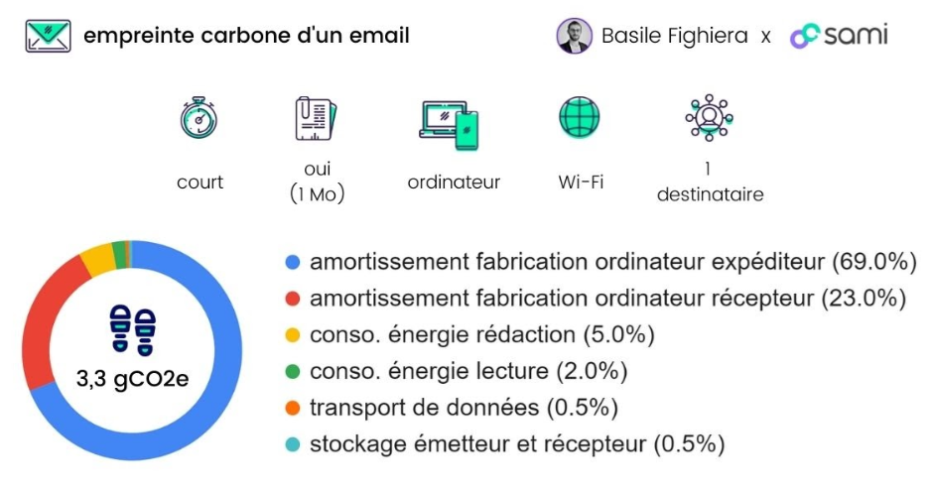
LCA van een e-mail
De koolstofvoetafdruk van een e-mail hangt af van verschillende factoren: lengte van de tekst, opmaak, geïllustreerde handtekening of niet, gewicht van bijlagen, tijd voor schrijven en lezen, enz.
Het afschrijven van de fabricage van de computer of smartphone (de totale koolstofvoetafdruk van de apparatuur gedeeld door het aantal gebruiksminuten tijdens de levensduur) heeft de grootste impact.
https://www.sami.eco/blog/empreinte-carbone-email

Slide 12








Uw impact in het kort
Uw uitrusting
Hoeveelheid & levensduur
Uw gebruik
Technologie & volumes

Slide 13
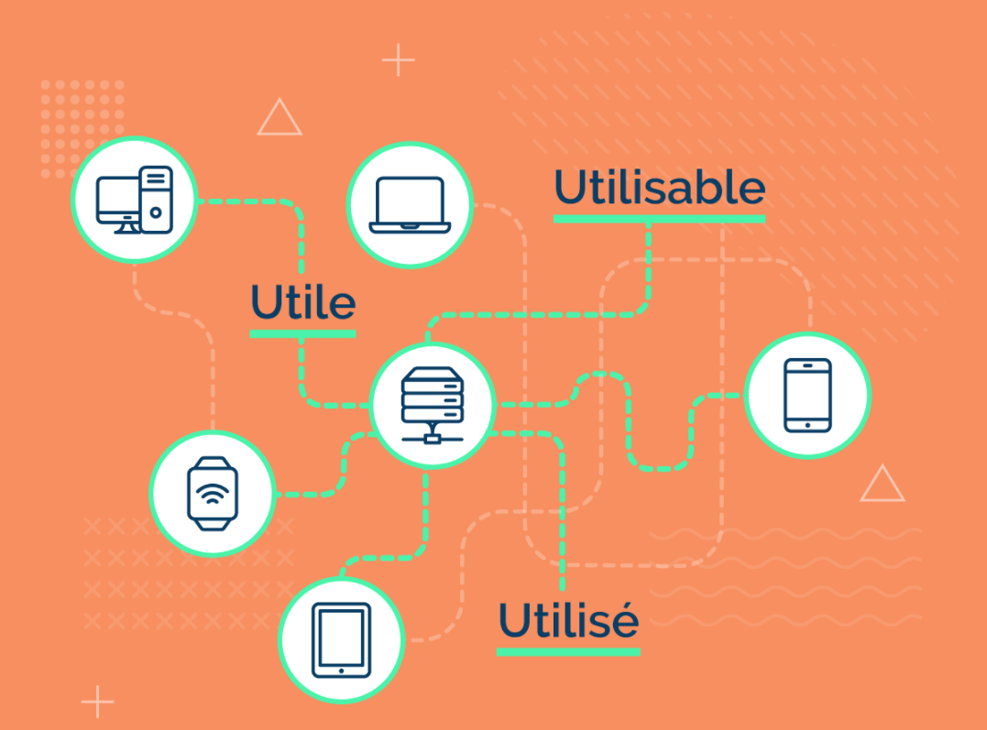


“eco-ontwerp”: bruikbaar, nuttig, gebruikt?
Een site? Een app? Een marketingcampagne?
Eenvoudig
Sober (ecodesign)
Toegankelijk (WCAG2.1)
Denk aan ethiek (GDPR, dark pattern)
https://www.isit-academy.org/#mooc-nr
Notes:
OVE
App & leur fonctionnalité
<number>

Slide 14

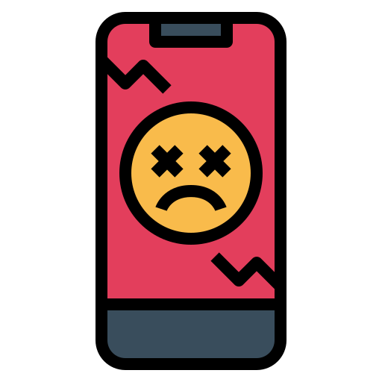



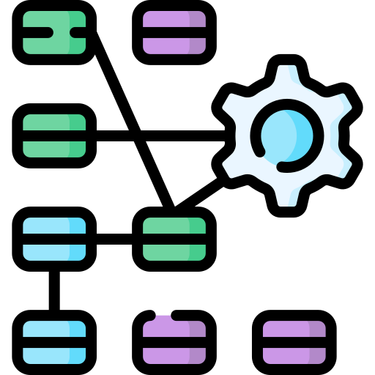
Geplande “veroudering”
Esthetische veroudering
Technische veroudering
Logistieke veroudering

Slide 15








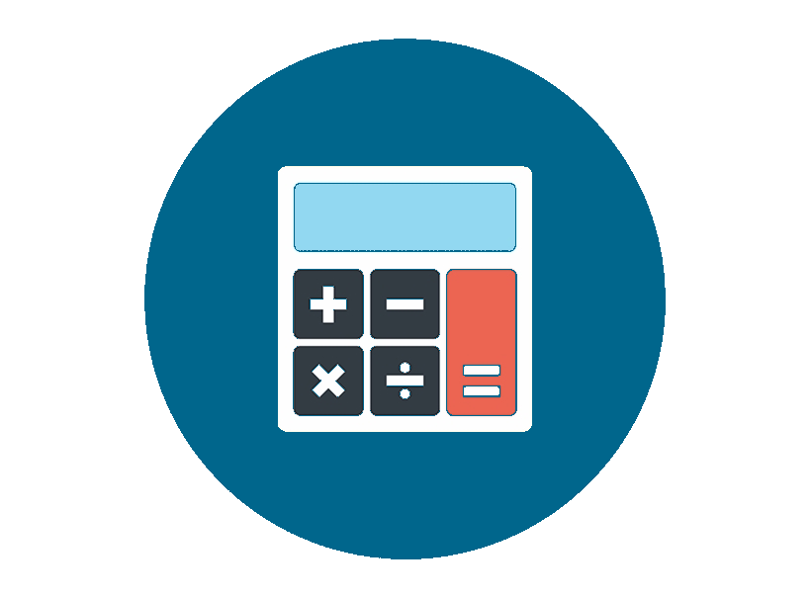

Digitale soberheid: de zaak van iedereen!
Marketing &
Communicatie: interne en externe communicatie over de aanpak
Directie: bepaal bedrijfsstrategie en doelstellingen
IT: technische expertise
R&D:
Ecodesign voor diensten en producten
MVO: doe het samen met andere initiatieven
RH:
digitaal welzijn en opleiding van werknemers
Aankoop: verantwoord aankoopbeleid
Financiën & Boekhouding:
Financiering, afschrijving, inventarisbeheer,...
Productie &
logistiek: verantwoorde industrie 4.0
Notes:
OVE
On retrouve le NR dans différents départements et pour différents enjeux :
Management qui doit donner la stratégie globale, faire le choix
Achats sur le choix du matos
Compta sur l’amortissement
IT forcément comme expert
RH pour le bien être numérique, les bonnes pratiques des employés et la com interne
Prod & Logisitic pour repenser les opérations
Marketing pour faire gaffe à la com’ externe, sur les newsletter par exemple, etc
RSE pour mesurer cet impact et le réduire
<number>

Slide 16

Informatiebronnen over verantwoorde communicatie
Notes:
JDE
<number>

Slide 17
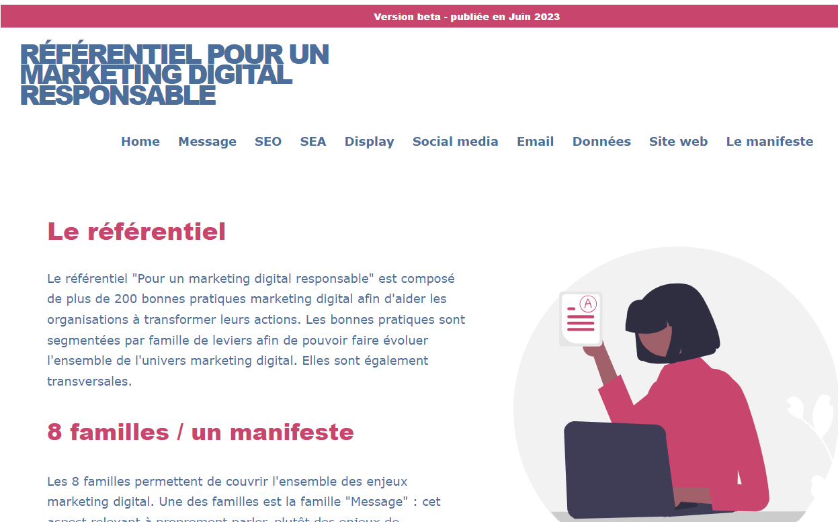

Referentietekst
voor verantwoorde digitale marketing
Referentietekst «Marketing Digital Responsable», gepubliceerd in juni 2023 🚀
Een manifest met 10 engagementen om te tonen dat u bereid bent tot concrete actie.
Meer dan 200 goede digitale marketingpraktijken, ingedeeld in 8 famillies : Message, SEO, SEA, Display, Social media, Email, Data, website
Naar de tekst
https://marketingdigitalresponsable.org/referentiel/

Slide 18










Maar ook…
Ressources Communication Responsable de Géraldine Moine & Amandine Masson (notion)
Les livres blancs de sup’ de com sur la communication responsable
Fresque de la publicité
Replay de notre webinaire sur la publicité & le marketing responsable
Fresque du numérique

Slide 19
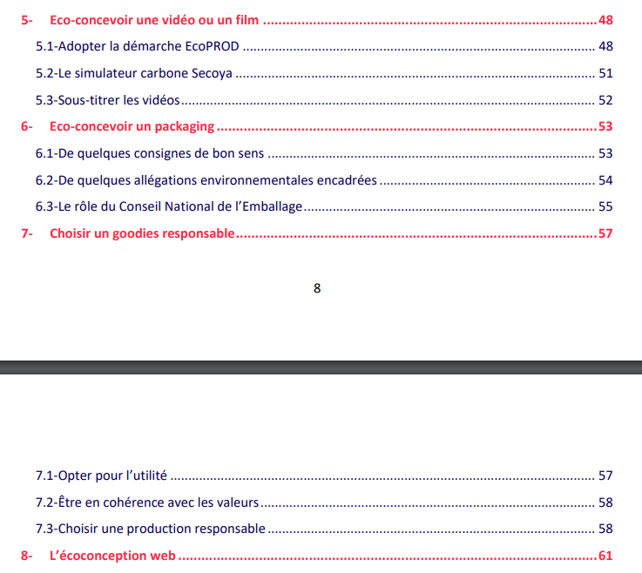

Maar ook…
https://www.ecoles-supdecom.com/wp-content/uploads/2021/07/TOME-3.pdf

Slide 20
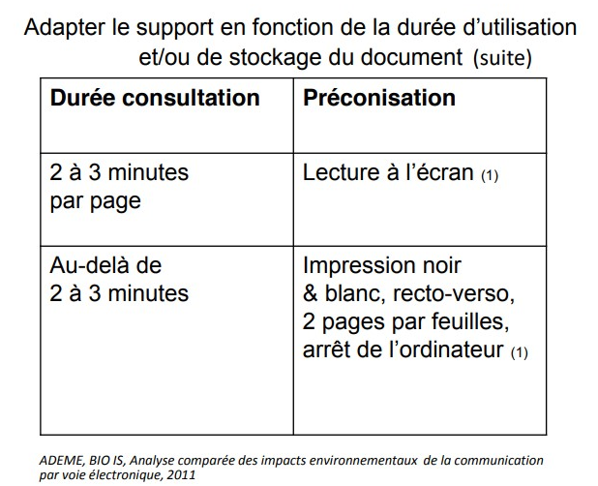
Communicatie:
op papier of “gedematerialiseerd”?
Hoe langer de levensduur van de informatie, hoe geschikter papier is als medium.
!! Alleen met een algemene LCA kunnen we de verschillende oplossingen vergelijken.
https://presse.ademe.fr/files/acv_ntic_synthese_resultats.pdf
Notes:
OVE
App & leur fonctionnalité
<number>

Slide 21


Rationeel gebruik van e-mail
Toepassing | Gemiddeld
Intensiteit | Gemiddeld
Beschrijving | Onze e-mails hebben een impact op het milieu. In tegenstelling tot wat vaak wordt gedacht, is het niet de opslag van e-mails, maar het schrijven, lezen en versturen ervan dat het meest bijdraagt aan een grotere ecologische voetafdruk.
Goede praktijken | Vervang handtekeningen met afbeeldingen door tekst, sorteer en verwijder e-mails regelmatig, schrijf u uit voor nutteloze nieuwsbrieven, beperk het aantal verstuurde e-mails en de ontvangers, vermijd bijlagen (gebruik diensten voor bestandsoverdracht of documenten die worden gedeeld in de Cloud), verwijder oude e-mails uit dezelfde thread, enz.
https://isit-be.org/wp-content/uploads/2023/04/mail-et-piece-jointe.pdf

Slide 22

Gebruik diensten voor bestandsoverdracht
Toepassing | Gemakkelijk
Intensiteit | Gemiddeld
Beschrijving | Voorkom het verspreiden van documenten op meerdere apparaten en in mailboxen. Gebruik liever diensten voor bestandsoverdracht. Zo vermijdt u: (1) het downloaden van documenten naar meerdere apparaten voor dezelfde gebruiker en (2) het kopiëren van documenten over meerdere servers gedurende lange perioden.
Bovendien slaan deze diensten documenten voor een beperkte tijd op.
Tool | SwissTransfer, WeTransfer, Filevert, Klip, enz.

Slide 23


Verantwoord ontwerp
van digitale diensten
Notes:
JDE
<number>

Slide 24







Geef aandacht aan toegankelijkheid
https://www.w3.org/WAI/standards-guidelines/wcag/fr
Notes:
Apps and website : 115 best practices of ecodesign
Heureusement, lorsqu'elle est appliquée au Web, la démarche d'écoconception réduit significativement ces impacts et le coût des sites, tout en augmentant leur performance et donc l'expérience et la satisfaction des utilisateurs.
PAS QUE SITE WEB : backend, front-end, serveurs, infrastructure, app mobiles, etc
Extend the lifetime of your own equipment (servers etc., but also laptops by assigning them a second life internally or externally – for example, a very high range laptop or PC will still be very good for moderate users like administrative staff a few years later.
Also extend the lifetime of the equipment of your users by creating applications that can run on older hardware, older versions of operating systems etc.
Accessibility: It also helps you to gain more clients, for example thanks to a more inclusive design for people with disabilities, or simply thanks to a better, more simple design and a faster application focusing on the real needs of your clients.
And actually, it is demonstrated that all these benefits help you increase your share of business and your margins.
<number>

Slide 25

Inhoud creëren: denk aan toegankelijkheid
Beschrijving | Digitale toegankelijkheid betekent dat iedereen, ook een persoon met een handicap, volledige toegang heeft tot digitale inhoud.
Naast de hoofdfunctie - inhoud beschikbaar maken voor alle doelgroepen zonder discriminatie - biedt digitale toegankelijkheid een aantal duidelijke voordelen. Naast het feit dat het een wettelijke verplichting is, biedt het ook kansen voor bedrijven en organisaties. Het verhoogt de tevredenheid van gebruikers, vergroot het aantal potentiële klanten/bezoekers, maakt efficiënt browsen en toegang tot informatie mogelijk, bestrijdt de digitale kloof, vergemakkelijkt het opzoeken van referenties, enz.
→ Maakt u een rapport met afbeeldingen voor uw collega's? Vermijd geel op een witte achtergrond…dit is niet zo goed leesbaar !
Tools | richtlijnen WCAG & RGAA, websites sensibilisering
(https://design-accessible.fr/, atalan.fr/agissons/fr/ , anysurfer.be,...)
en tools om de toegankelijkheid te evalueren
(contrast checker, https://wave.webaim.org/, BOSA Accessibility check,...).

Slide 26

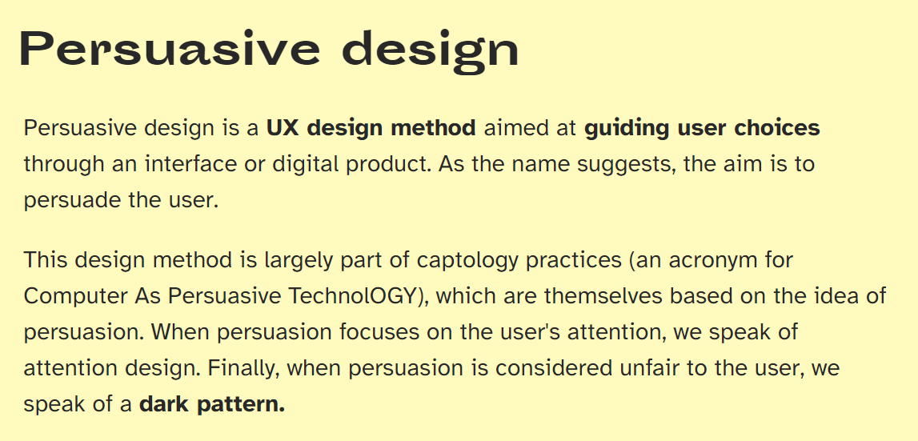


Ethiek en ontwerp van software/diensten
https://beta.designersethiques.org/thematique-design-persuasif
Notes:
Toegankelijkheid → de interface zelf aan te passen zodat elke consument deze kan gebruikent.
Ethiek → vormgeving van websites die een grote invloed heeft op de consument van een website.
Wanneer misleidende vormgeving van websites consumenten beinvloeden dingen te doen die niet in hun belang zijn praten we over dark patterns.
<number>

Slide 27


Europees verslag over verslaving van gebruikers aan online diensten
Nieuw rapport over “Verslavend ontwerp van onlinediensten en consumentenbescherming op de interne markt van de EU”.
Het verslag vraagt om een beoordeling van en een verbod op schadelijke verslavende technieken die niet onder de richtlijn oneerlijke handelspraktijken vallen, zoals oneindig scrollen, standaard automatisch lezen, constante "push" en "read receipt" meldingen. (cf. ISO RSE)
“Geen enkele zelfdiscipline kan de trucs van Big Tech verslaan, aangewakkerd door legers van ontwerpers en psychologen om je aan je scherm gekluisterd te houden. Als we nu niets ondernemen zal dit gevolgen hebben voor de geestelijke gezondheid en de hersenontwikkeling van toekomstige generaties. Vandaag geeft het Europees Parlement een krachtig signaal af: de EU moet de eerste ter wereld zijn die het verslavende ontwerp van onlinediensten aanpakt.”.
https://www.europarl.europa.eu/committees/en/addictive-design-of-online-services-and-/product-details/20230908CDT12141
Notes:
<number>

Slide 28

Voorbeeld: websites met eco-ontwerp
Notes:
JDE
<number>

Slide 29
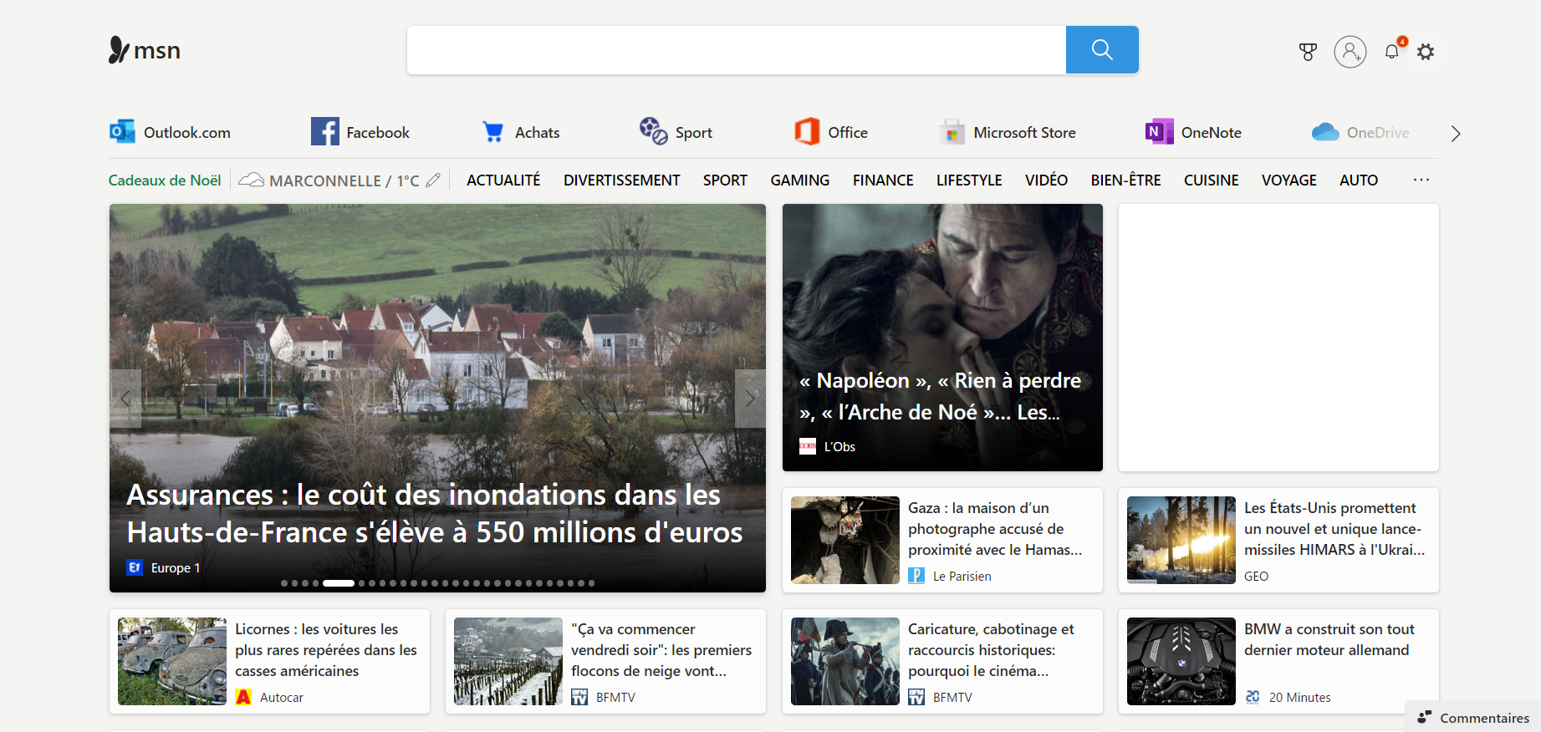
De keuze van de gebruikers
Notes:
OVE
App & leur fonctionnalité
<number>

Slide 30
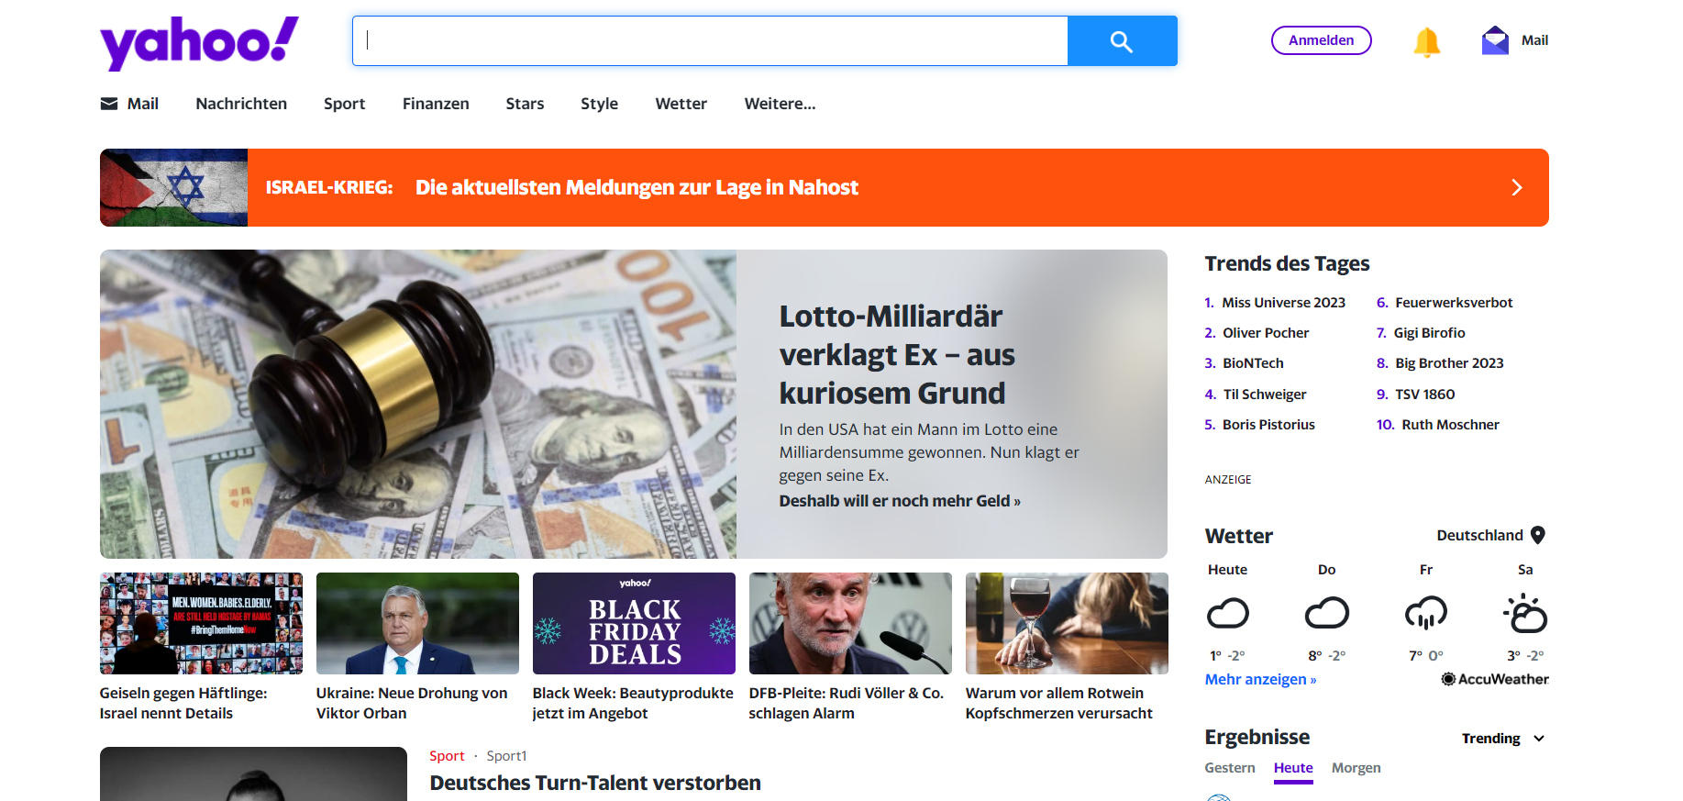
De keuze van de gebruikers
Notes:
OVE
App & leur fonctionnalité
<number>

Slide 31
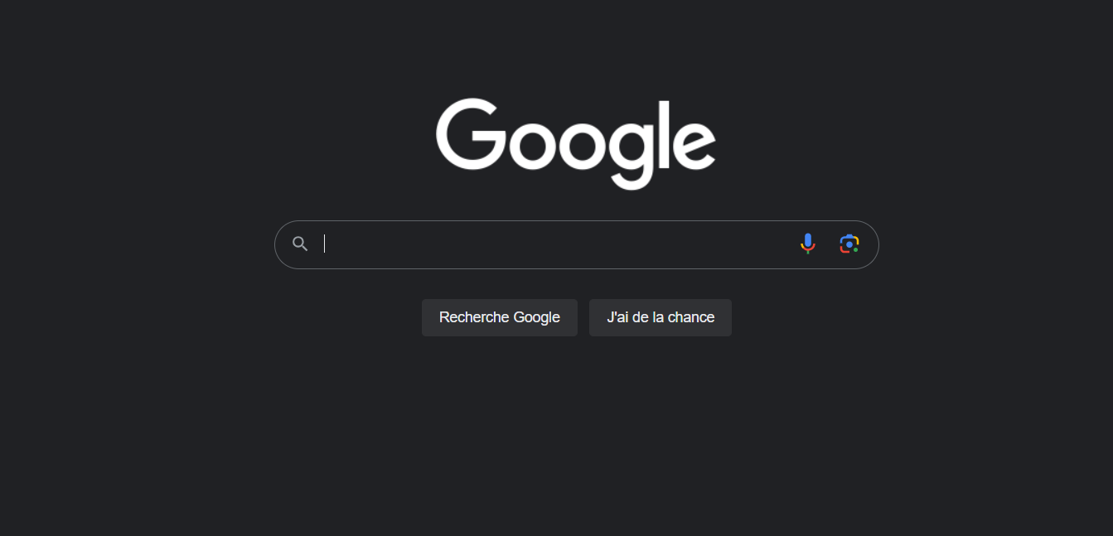
De keuze van de gebruikers
Notes:
OVE
App & leur fonctionnalité
<number>

Slide 32
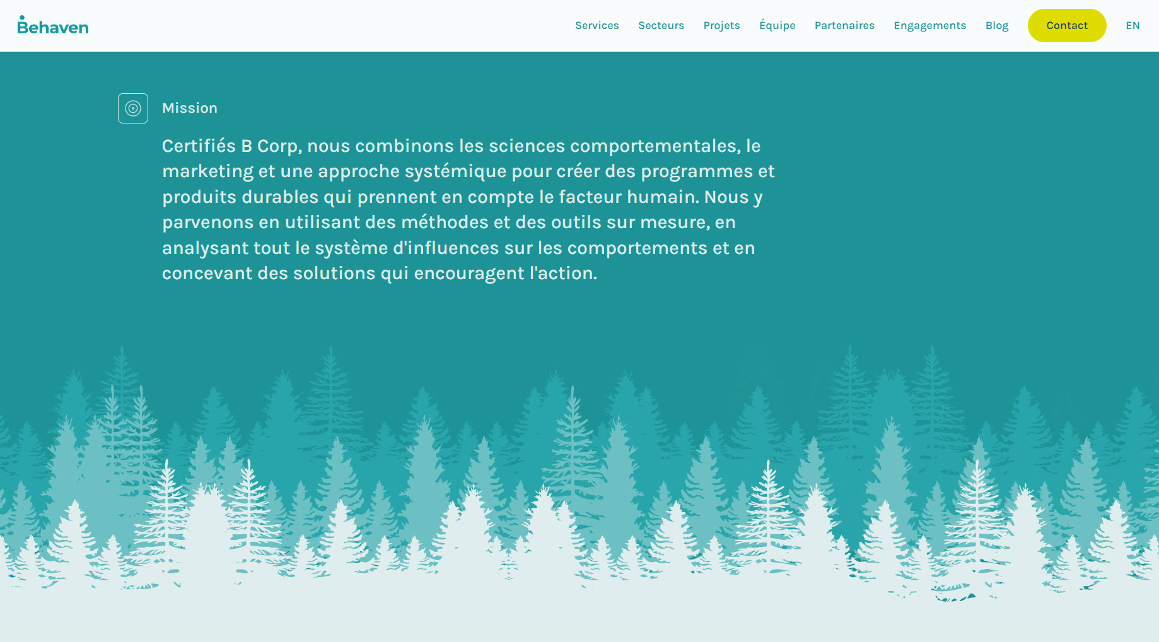
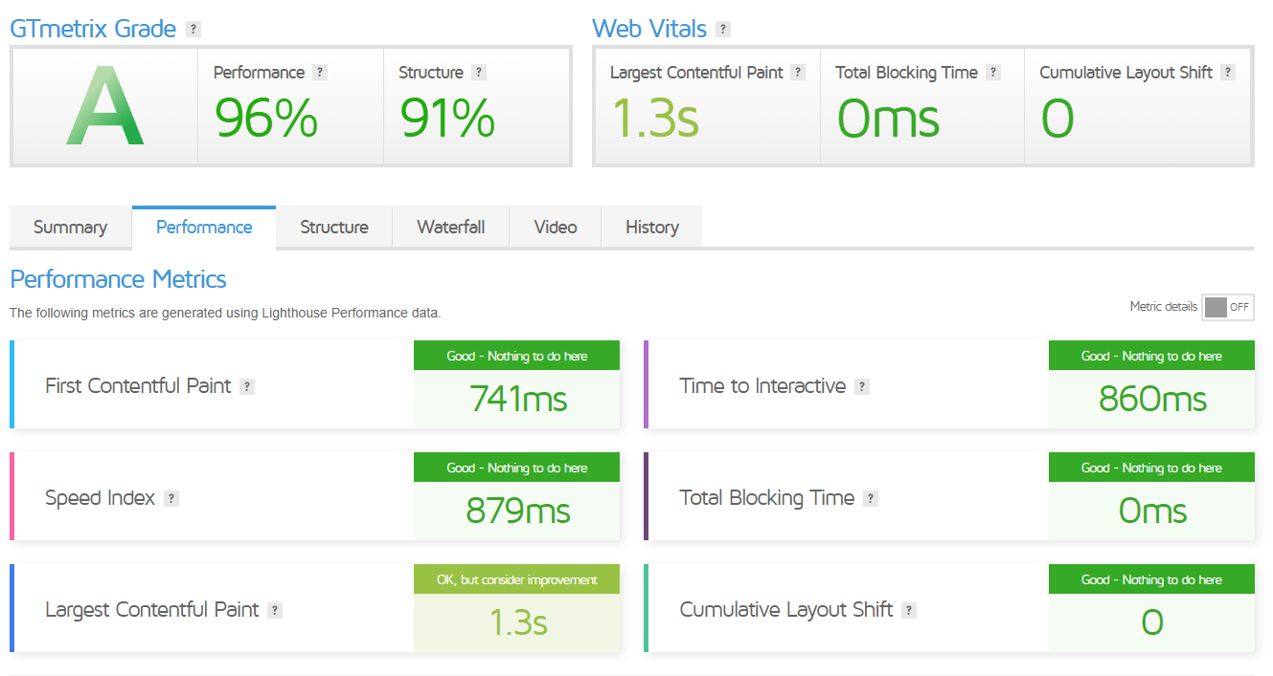
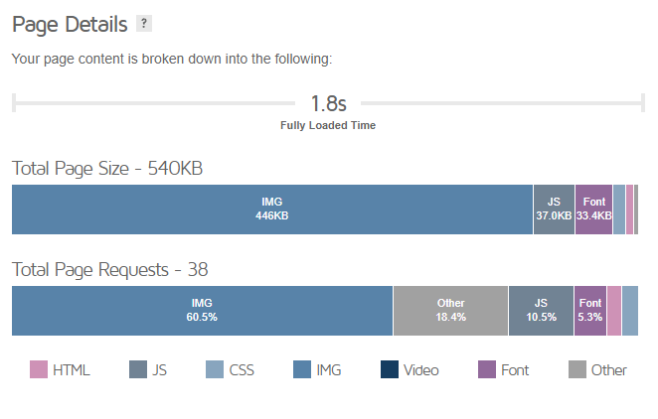
Een sobere website is doeltreffender
"Pagina's die laden in het gouden venster van 0-2 seconden hebben de hoogste conversiepercentages, wat laat zien dat snelheid een belangrijke factor is in de betrokkenheid van gebruikers."
Google: Je bouncepercentage stijgt met 32% wanneer de laadtijd van de pagina stijgt van 1 naar 3 seconden. Je bouncepercentage is het aantal mensen dat naar je website komt en je verlaat zonder op een andere pagina te klikken dan de pagina waarop ze zijn geland. Met andere woorden, ze verlaten je site vrijwel onmiddellijk.
https://www.lowww.directory/ - https://gtmetrix.com/ - https://www.behaven.com/fr - https://www.linkedin.com/pulse/impact-page-load-speed-user-experience-apostolos-grigoropoulos-zespc/
Notes:
OVE
App & leur fonctionnalité
<number>

Slide 33



Nadenken over alternatieven voor video
Toepassing | Gemiddeld
Intensiteit | Sterk
Beschrijving | Sommige boodschappen hebben niet per se video nodig, dus het is belangrijk om te analyseren welke technologie het meest geschikt is voor uw boodschap. Natuurlijk kan video veel voordelen bieden (multisensorisch - tekst, kleur, geluid, gebaren) voor uw boodschap, dus het is niet de bedoeling om het gebruik ervan helemaal te vermijden.
Info | Dit is een van de kwesties die komen kijken bij het eco-ontwerp van digitale diensten en inhoud. U maakt de redactionele keuze op het moment dat u uw behoeften specificeert. Hieruit volgen dan de impact en de kosten die gepaard gaan met de keuze van het medium.
"Heb ik een video nodig om mijn boodschap over te brengen?
"Kan ik mijn video vervangen door een afbeelding of tekst zonder dat dit ten koste gaat van mijn boodschap?
Notes:
<number>

Slide 34



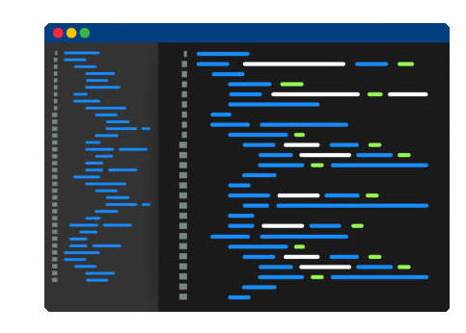

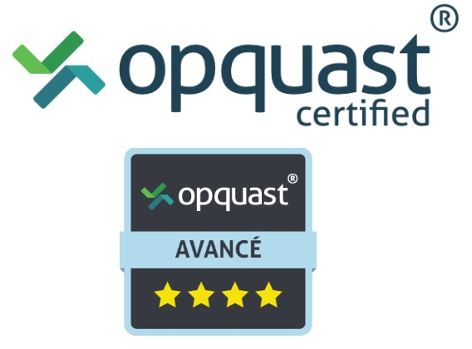

Digitale diensten: aankoop van een website
Formuleer uw keuzes
  « Ik wil een toegankelijke website » (volgens de EU-richtlijn, de Europese toegankelijkheidswet)
  « Ik wil een site die voldoet aan de GDPR": dus geen " dark pattern" voor cookies: weigeren moet net zo eenvoudig zijn als cookies accepteren (dus geen " alles accepteren" VS "cookies configureren"). Ik wil ook een duidelijke weergave van de toegankelijkheidspagina & juridische mededelingen. »
  « Ik wil een website met eco-ontwerp, sober en ergonomisch. »
Hoe kan u deze keuzes valoriseren?
  De MOOC « verantwoord digitaal » volgen (+ het certificaat behalen)
  Toegankelijkheid: audit toegankelijkheid met succes doorlopen, op basis van de norm WCAG 2.1
  GDPR : gebruik van de checklist « EU-GDPR » + kennis nemen van de gids over dark patterns van « Designers Ethiques ».
  Eco-ontwerp: we kiezen de spelregels: analyse met de EcoIndex, met een score van minimum B, gebaseerd op de 115 bonnes pratiques de l'éco-conception. Ik geef daar dus punten voor, of dwing het zelfs af door te zeggen dat het een selectiecriterium is: niet geslaagd = niet aangenomen.
  Eco-ontwerp: verschillende tools combineren: ik ga ook de pagina’s testen met Kastor.Green gebaseerd op het GR491. Daarbovenop gebruik ik ook de Opquast checklist die 240 regels geeft voor kwaliteit op het internet.
Notes:
Le Green IT : réduire l'empreinte du numérique
L’IT for Green: utiliser le numérique pour réduire l'empreinte de l'humanité
Le Human IT: Pour un numérique éthique, accessible et inclusif
L’IT for Human : Mettre l’informatique au service de l’humain
<number>

Slide 35

Concreet voorbeeld van eco-ontwerp
Notes:
Le Green IT : réduire l'empreinte du numérique
L’IT for Green: utiliser le numérique pour réduire l'empreinte de l'humanité
Le Human IT: Pour un numérique éthique, accessible et inclusif
L’IT for Human : Mettre l’informatique au service de l’humain
<number>

Slide 36




Project: digitalisering van de test voor kansengelijkheid
Behoefteanalyse
Bestekken schrijven (2)
Opleiding Eco-ontwerp
Omvang project bepalen
Audit van het project
Finale audit en verklaring eco-ontwerp
Le site : https://test.equal.brussels
Notes:
Analyse des Besoins en incluant dès le départ le principe de l’écoconception
Rédactions des cahiers de charges
1. Conception de la solution + Inclusion Ecoconception
2. Eco-Conception en y incluant le cahier de charge 1.
Formation à l’Ecoconception
Formation on site pour tous les intervenant du projet (Business, Fournisseurs 1, ITConnect)
Etablir le périmètre du Projet
Etablir le périmètre d’écoconception. Quel sont nos critères, et référents qu’est-ce que l’on va auditer…
Auditer le Projet
Audit via le référent au périmètre
Audit via des outils
Audit Final
Déclaration d’Ecoconception
<number>

Slide 37
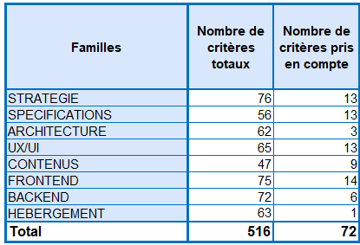
Framework voor eco-ontwerp: GR491
Analyse des Besoins
Rédactions des cahiers de charges (2)
Formation à l’Ecoconception
Omvang project bepalen
Auditer le Projet
Audit Final & Déclaration d’Ecoconception
O.D.D. (17)
GR 491 - Incontournable
Referentietekst eco-ontwerp
GR 491 – Souhaitable
Referentietekst
Eco-ontwerp
Referentie: https://gr491.isit-europe.org/
Notes:
<number>

Slide 38
"IF NOT US, WHO ?
IF NOT NOW, WHEN ?"
JOHN F. KENNEDY
https://isit-be.org
contact@isit-be.org
linkedin.com/company/isit-be
Licentie CC-BY-NC-ND : Naamsvermelding – Niet commercieel – Geen afgeleide werken

